Slide 1

CHÀO MỪNG CÁC EM
ĐẾN VỚI TIẾT HỌC

Slide 2











Slide 3

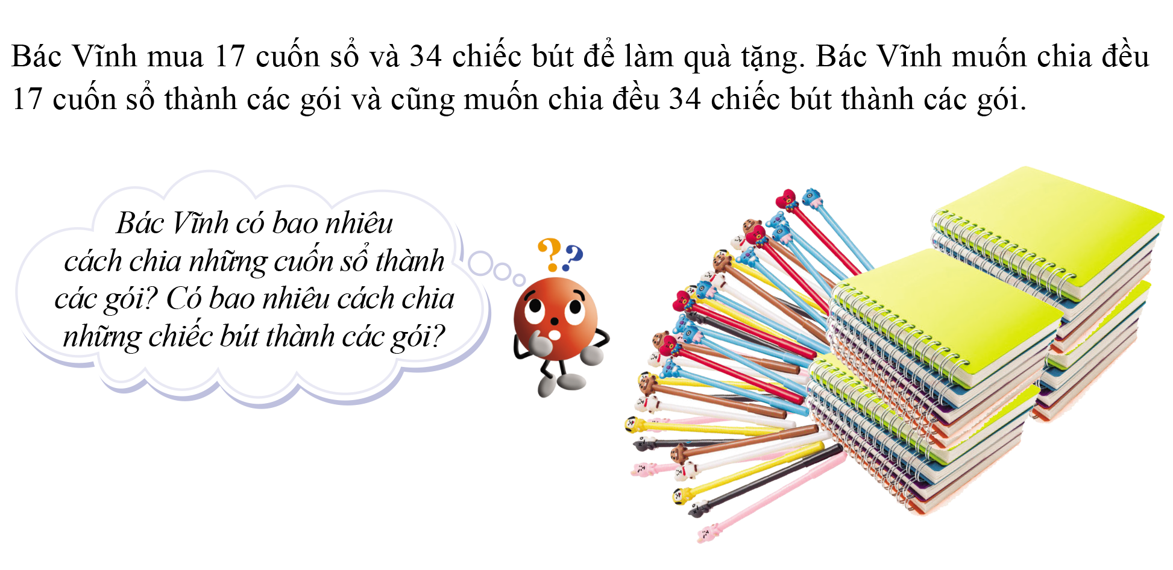
HOẠT ĐỘNG MỞ ĐẦU

Slide 4

HOẠT ĐỘNG MỞ ĐẦU
Số cách chia những cuốn sổ thành các gói, mỗi gói có số cuốn sổ như nhau chính là số ước của 17.
Số cách chia những chiếc bút thành các gói, mỗi gói có số chiếc bút như nhau chính là số ước của 34.
Các ước của 17 là 1, 17
Có hai cách chia những cuốn sổ thành các gói, mỗi gói có số cuốn sổ như nhau.
Các ước của 34 là 1, 2, 17, 34
Có bốn cách chia những chiếc bút thành các gói, mỗi gói có số bút như nhau .

Slide 5
§ 10: SỐ NGUYÊN TỐ. HỢP SỐ.

Slide 6
Mục tiêu bài học
Xác định được một số là số nguyên tố hay hợp số
Phát biểu được khái niệm số nguyên tố, hợp số.
Vận dụng được các kiến thức trên để giải quyết một số bài tập có nội dung gắn với thực tiễn ở mức độ đơn giản.
Xác định được ước nguyên tố của số tự nhiên a

Slide 7


Hoàn thành bảng nhóm sau
Số a | Các ước | Số ước | số chỉ có 2 ước | số có nhiều hơn 2 ước
2
3
4
5
6
7
17
34
1; 2
2
x
1; 3
2
x
1; 2; 4
3
x
1; 5
2
x
1; 2; 3; 6
HOẠT ĐỘNG HÌNH THÀNH KIẾN THỨC
4
x
x
HOẠT ĐỘNG HÌNH THÀNH KIẾN THỨC
1; 7
2
1; 17
2
x
1; 2; 17; 34
4
x
Các số 2; 3 ; 5; 7; 17 là số nguyên tố
- Các số 4; 6; 34 là hợp số.

Slide 8


§ 10: SỐ NGUYÊN TỐ. HỢP SỐ.
SỐ NGUYÊN TỐ
Là số tự nhiên lớn hơn 1,
chỉ có hai ước là 1 và chính nó.
Ví dụ: 2; 3; 5; 7; 17 là các số nguyên tố.
HỢP SỐ
HOẠT ĐỘNG HÌNH THÀNH KIẾN THỨC
Là số tự nhiên lớn hơn 1,
có nhiều hơn hai ước.
Ví dụ: 4; 6; 34 là các hợp số.

Slide 9


TRÒ CHƠI TÌM NHANH VỊ TRÍ CỦA MÌNH
- Bước 1. lớp trưởng lựa chọn ra khoảng 20 bạn phát cho mỗi bạn một thẻ ghi số ngẫu nhiên từ 0 đến 19.
- Bước 2. bạn nhận thẻ, dựa vào khái niệm số nguyên tố, hợp số để suy luận xem số mình cầm trên tay thuộc loại số gì.
- Bước 3. Nếu là số nguyên tố bạn di chuyển sang bên cửa ra vào lớp, nếu số đó là hợp số bạn di chuyển sang bên của sổ của lớp..
HOẠT ĐỘNG HÌNH THÀNH KIẾN THỨC
Còn 2 bạn nhận thẻ số 0 và số 1 sẽ không di chuyển
Chú ý 1: Số 0, số 1 không phải là số nguyên tố cũng không phải là hợp số.

Slide 10
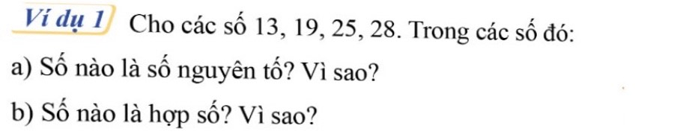
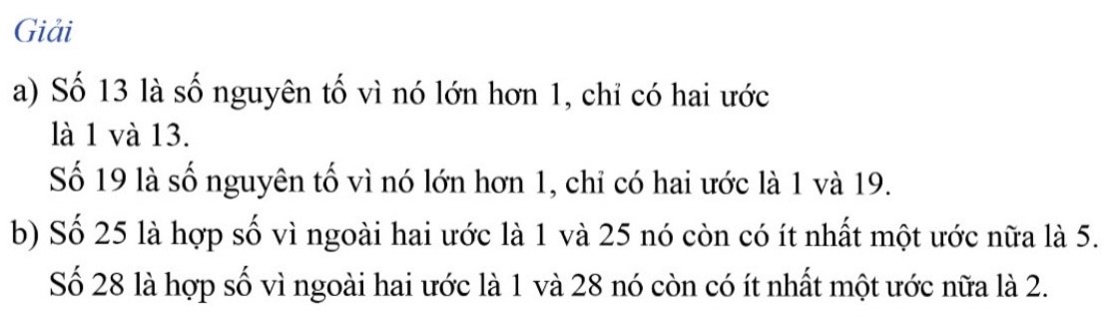

Slide 11


Luyện tập 1: cho các số 11; 29; 35; 2022. Trong các số đó
a/ Số nào là số nguyên tố? Vì sao?
b/ Số nào là hợp số? Vì sao?
Số 2022 là hợp số vì nó lớn hơn 1, ngoài hai ước là 1 và 2022, nó còn có ít nhất một ước nữa là 2.
Giải
a) Số 11, 29 là số nguyên tố vì nó lớn hơn 1, chỉ có hai ước là 1 và chính nó.
b)Số 35 là hợp số vì nó lớn hơn 1, ngoài hai ước là 1 và 35 còn có ước là 7 (hoặc 5).
Số | Số nguyên tố | Hợp số
11
29
35
2022
Chú ý 2:
+ Để chứng tỏ số tự nhiên a lớn hơn 1 là hợp số, ta chỉ cần tìm một ước của a khác 1 và khác a.
HOẠT ĐỘNG HÌNH THÀNH KIẾN THỨC
+ Một số tự nhiên lớn hơn 1 nếu không là số nguyên tố thì là hợp số.

Slide 12
Ví dụ 2:
a) Tìm các ước của số 20.
b) Trong các ước đó, ước nào là số nguyên tố.
Chú ý 3: Nếu số nguyên tố p là ước của số tự nhiên a thì p được gọi là ước nguyên tố của a .
Giải
a) Các ước của số 20 là: 1; 2; 4; 5; 10; 20
b) Trong các ước trên, các ước 2 và 5 là các số nguyên tố
HOẠT ĐỘNG HÌNH THÀNH KIẾN THỨC
Ta có thể tìm các ước nguyên tố của số tự nhiên a bằng cách:
B1: Tìm các ước của số tự nhiên a .
B2: Lấy các ước là số nguyên tố trong những ước vừa tìm được và kết luận.
Muốn tìm các ước nguyên tố của số tự nhiên a ta làm thế nào?
Số nguyên tố 2; 5 được gọi là các ước nguyên tố của 20
Khi nào số nguyên tố p được gọi là ước nguyên tố của số tự nhiên a ?

Slide 13

Ví dụ 3: Tìm các ước nguyên tố của 39 và 29
+ Các ước của 39 là 1; 3; 13; 39.
Các ước nguyên tố của 39 là 3; 13.
+ Các ước của 29 là 1; 29.
Các ước nguyên tố của 29 là 29.

Slide 14


HOẠT ĐỘNG LUYỆN TẬP
Thảo luận nhóm
- Hình thức: nhóm 4 học sinh
- Thời gian: 5’
- Nội dung:
+ Luyện tập- vận dụng 2; 3
+ Rút ra cách làm dạng bài tương tự luyện tập 3

Slide 15



HOẠT ĐỘNG LUYỆN TẬP
Luyện tập- vận dụng 2 (SGK trang 42)
Số | 23 | 24 | 26 | 27
Các ước
Ước nguyên tố
1; 2; 3,;4; 6;
8; 12; 24
1; 2; 13; 26
1; 23
1; 3; 9; 27
HOẠT ĐỘNG HÌNH THÀNH KIẾN THỨC
23
2; 3
2; 13
3

Slide 16
HOẠT ĐỘNG LUYỆN TẬP
Luyện tập- vận dụng 3 (SGK trang 42)
Hai số chỉ có ước nguyên tố là 3:
Để tìm một số a khi biết nó chỉ có duy nhất một ước nguyên tố p ta làm như thế nào
Số a khi có duy nhất một ước nguyên tố p là:
Còn các số khác không?

Slide 17

GIÚP MÈO CON BẮT CHUỘT

Slide 18






Luật chơi “ GIÚP MÈO CON BẮT CHUỘT”
Các bạn hãy giúp mèo con bắt chuột bằng cách trả lời các câu hỏi dưới đây. Mỗi câu trả lời đúng là bạn bắt gọn 1 chú chuột giúp mèo con rồi đấy !

Slide 19
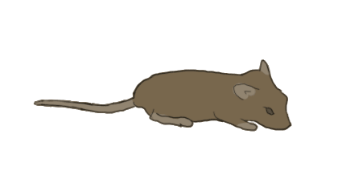

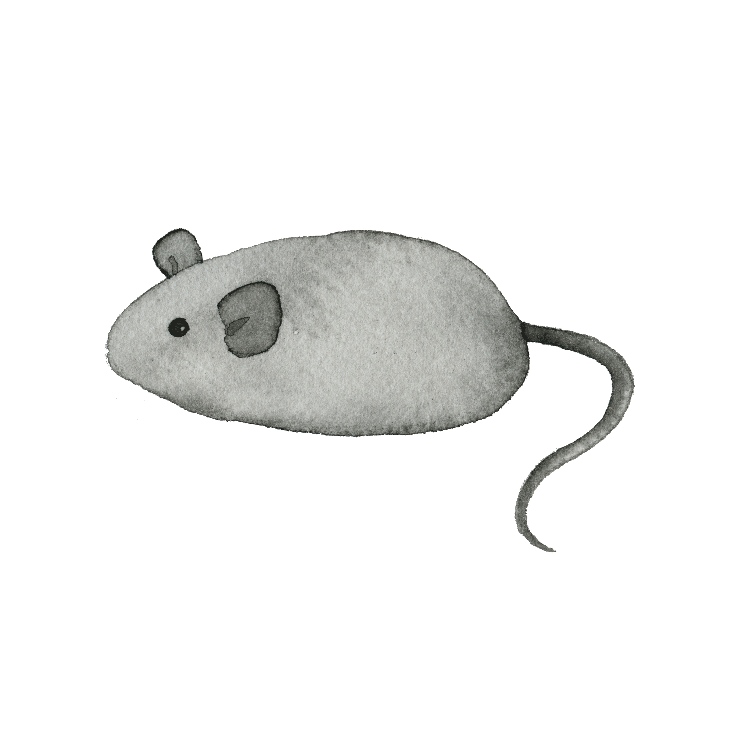
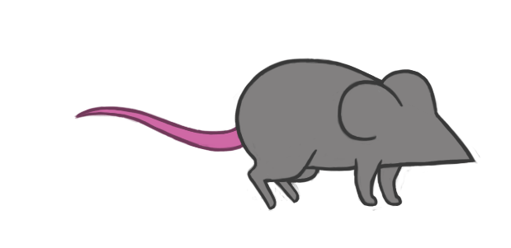
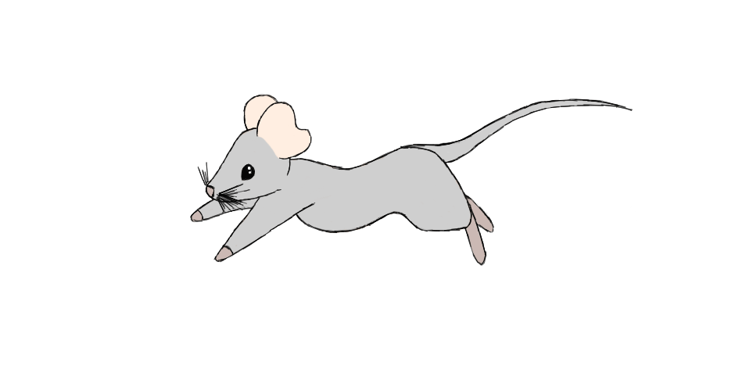
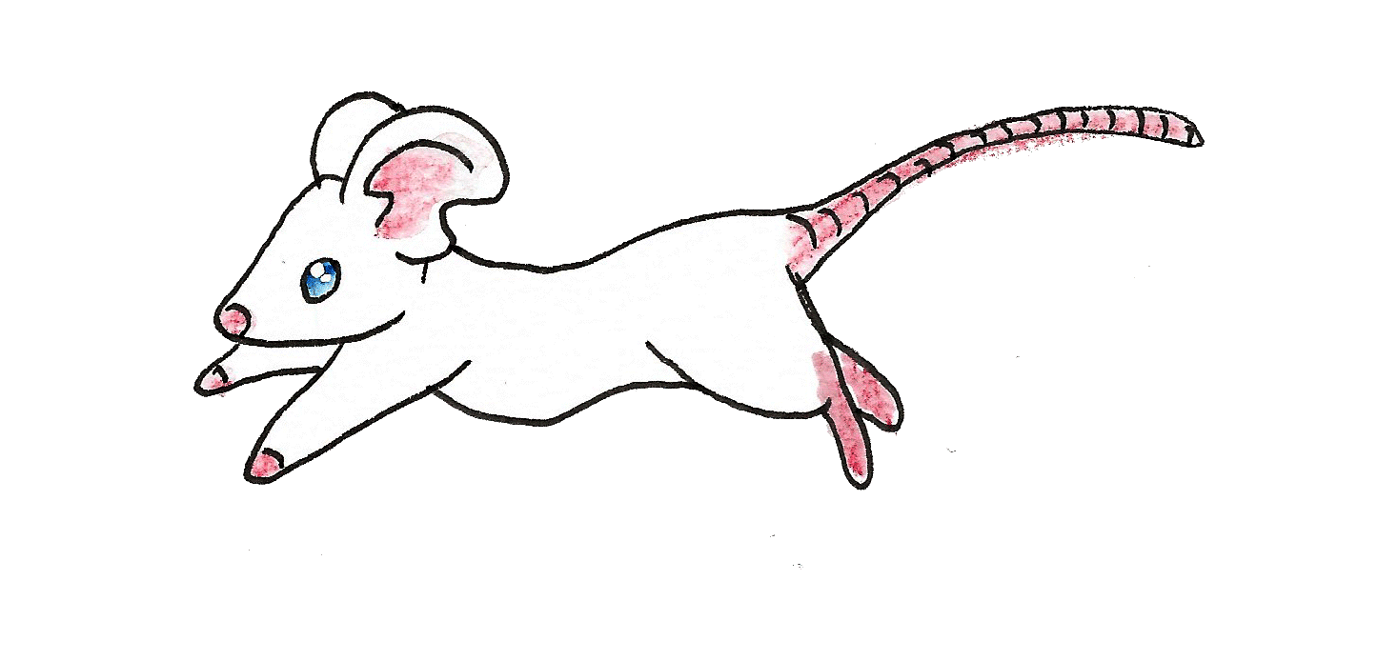


2
3
4
1

Slide 20





Slide 21




Câu hỏi 1: Cho các số: 0, 1, 7, 9, 12, 15, 20. Số nào là số nguyên tố?
A. 1
B. 9
C. 15
D. 7

Slide 22
Câu hỏi 2:Ba số tự nhiên lẻ liên tiếp đều là số nguyên tố là:
A. 3, 5, 7
B.1, 3, 5
C. 7, 9, 11
D. 5, 7, 9

Slide 23
Câu hỏi 3: Cho các số 0; 1; 2; 7; 11; 13; 19; 21. Số nào là hợp số ?
A. 2
B. 21
C. 19
D. 11

Slide 24
Câu hỏi 4:Ước nguyên tố của 40 là:
A. 4
B. 5
B. 8
D. 10

Slide 25


Các kiến thức cần ghi nhớ
Số nguyên tố là số tự nhiên lớn hơn 1, chỉ có hai ước là 1 và chính nó.
- Hợp số là số tự nhiên lớn hơn 1, có nhiều hơn hai ước.
Nếu số nguyên tố p là ước của số tự nhiên a thì p được gọi là ước nguyên tố của a.
CÁC DẠNG BÀI TẬP VẬN DỤNG

Slide 26
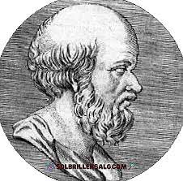
Hướng dẫn tự học ở nhà
- Đọc lại toàn bộ nội dung bài đã học.
- Học thuộc khái niệm số nguyên tố, hợp số, ước nguyên tố.
Hoàn thành các bài tập 1, 2, 3, 4, 5, 6 SGK/42, tiết sau “Luyện tập”
Đọc nội dung phần "Có thể em chưa biết” SGK trang 43.
để hiểu về “ Sàng Ơ – ra – tô –xten” - cách tìm ra các số nguyên tố nhỏ hơn 100. và ghi nhớ các số nguyên tố đó.
HOẠT ĐỘNG TÌM TÒI VÀ MỞ RỘNG
Vậy làm sao để có thể tìm các số nguyên tố nhỏ hơn 100?

Slide 27

TRÂN TRỌNG CẢM ƠN
QUÝ THẦY CÔ VÀ CÁC EM

Slide 28

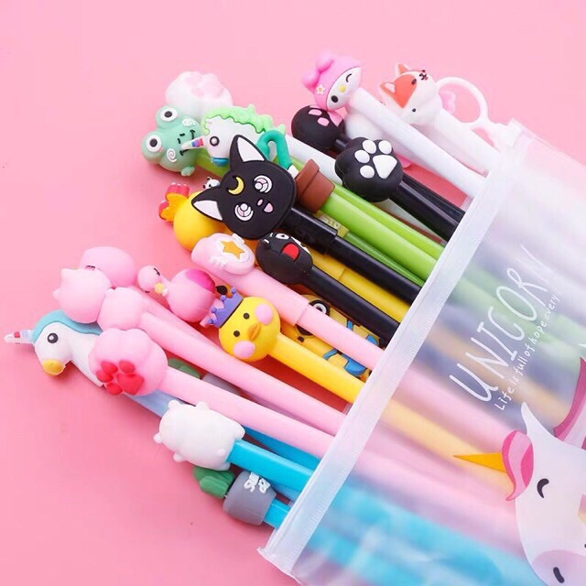
HOẠT ĐỘNG MỞ ĐẦU
Bác Vĩnh có bao nhiêu cách chia những cuốn sổ thành các gói sao cho mỗi gói có số cuốn sổ như nhau?
Có bao nhiêu cách chia những chiếc bút thành các gói, mỗi gói có số bút như nhau?
17 cuốn sổ
34 chiếc bút

